Slide 1
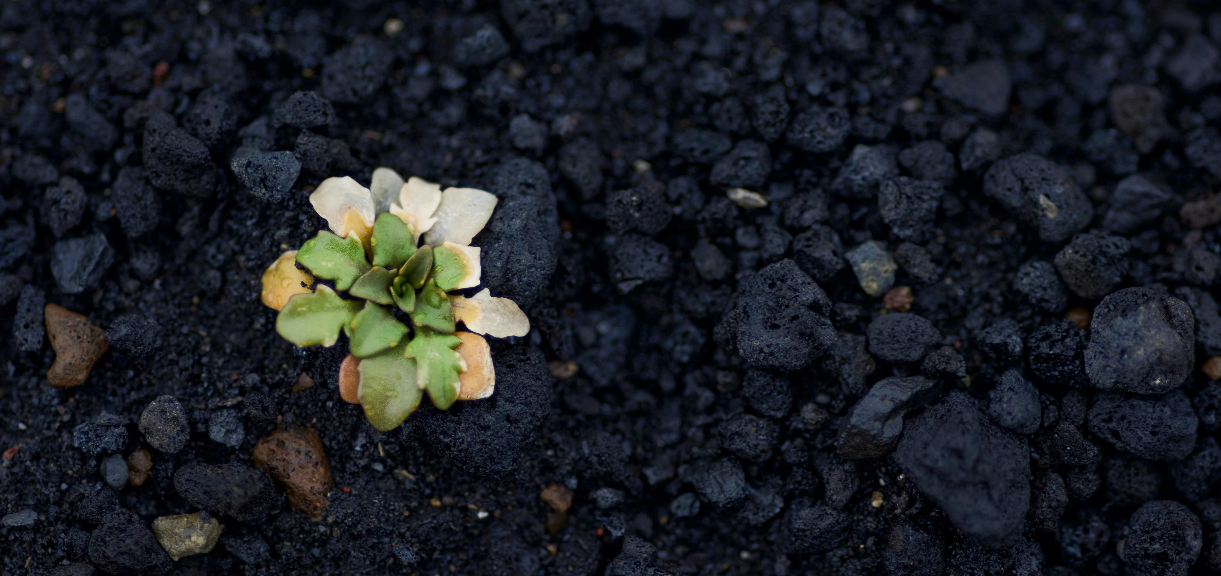
Economii climatice la NVM
La Skanska, înregistrăm economiile noastre climatice într-o inițiativă numită „vânătoare climatică”. Aceasta este de a concura în regiunile și ramurile de activitate și de a putea învăța unii de la alții. Mai jos este o listă a măsurilor înregistrate la noi, ajută-ne să completăm!
Categorie | Acțiune | Proiect | Economisit tone de CO2
Mașini de lucru | Proiectarea logisticii folosind macaralele turn existente în loc să ruleze macara mobilă (2 ani) | NVM By36 | 34,0
Mașini de lucru | Folosește termoficare în toată casa în loc de încălzitoare directe | NVM By36 | 12,0
Mașini de lucru | Descărcarea cu un camion electric în loc de un încărcător pe roți | NVM By35 | 2,3
Mașini de lucru | Evitați transportul de pasageri în spațiu de depozitare alternativ în altă parte pentru descărcarea livrărilor | NVM By35 | 1,7
Podea | Podeaua de celuloză este înlocuită cu beton măcinat | NVM By36 | 1,3
Pereți interiori și scări | Folosește pereți modulari în loc de pereți temporari din lemn | NVM By36 | 12,0
transporturi | În loc de depozitare intermediară a fațadelor în depozite, livrările „la timp” vin la locul de muncă | NVM By36 | 9,4
transporturi | Căruciorul electric de golf este folosit ca mijloc de transport pentru personal și echipamente, în locul unei mașini pe benzină / diesel |  | 0,2
transporturi | Livrări directe către site în loc de transporturi planificate către o altă zonă de stocare |  | 4,3
 |  |  | 77,14

Slide 2
Să aveți o săptămână foarte bună și verde!

